Slide 1


第36课时
水仙花数(数位分离)

Slide 2


水仙花数——数位分离
水仙花数是一个三位数，它等于自己各个数位上数字的立方和。
例如：153=1³+5³+3³
试编一程序，求出所有的水仙花数。

Slide 3
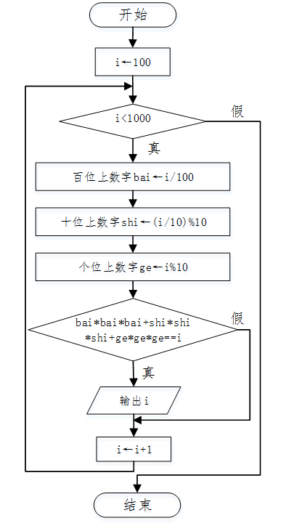
求水仙花数，
要先学会分离百位、十位、个位上的数。
水仙花数是一个三位数，可以用for循环
把100--999所有的数字都枚举出来，
然后对每一个数进行计算和判断，
如果是水仙花数则输出。

Slide 4

#include<iostream>
using namespace std;
int main()
{
int ge,shi,bai,i;
cout<<"水仙花数"<<endl;
for(i=100;i<1000;i++)
{
bai=i/100;
shi=(i/10)%10;
ge=i%10;
if (bai*bai*bai+shi*shi*shi+ge*ge*ge==i)
cout<<i<<" ";
}
return 0;
}
如何统计水仙花数的个数?
count++;

Slide 5
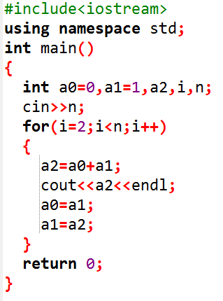
课后作业
2、阅读程序写结果。
a0 a1 a2 I n
------------------------------
1、选择题
计算机有计算的功能，那么这个“计算”是在（ ）完成的。
内存
CPU中央处理器
硬盘
显卡
输入：5
输出:____________

Slide 6
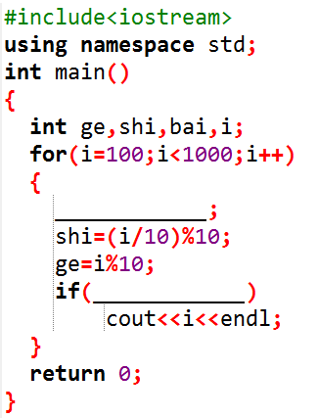
课后作业
3、完善程序。
请编程找出三位数中，个位、十位、百位上的数字相同的数。

Slide 7


下课啦！

